Slide 1
Volba a typy strategií a jejich hodnocení
Metody strategického řízení
Halina Starzyczná
Garant předmětu

Slide 2
Volba a typy strategií a jejich hodnocení
Cílem kapitoly je zopakovat zásady formulace strategie, seznámit se s hlavními typy strategií a nástroji jejich výběru
.
Halina Starzyczná
Garant předmětu

Slide 3
Typologie strategií
Strategie podniku dle trendů trhu a odvětví
Generický přístup k typologii
Dílčí strategie z hlediska síly konkurenční pozice a míry růstu odvětví
Další typy strategií
Postup výběru strategie
Nástroje výběru strategie
Hodnotící kritéria strategií
Literatura: Dedouchová,M.: Strategie podniku. Praha: C.H.Beck 2001
Volba a typy strategií a jejich hodnocení
.
Struktura přednášky

Slide 4
1. Typologie strategií
Podle trendů trhů - odvětví
Strategie růstové (expanze)
Strategie stagnace, stability (udržovací)
Strategie ústupové (omezení)
Strategie kombinovaná
Na základě přístupu k trhu
Ofenzivní – útočné, proaktivní
Defenzivní - obranné
Na základě chování vzhledem k vnějšímu prostředí
Kooperační
Konfrontační – konfliktní
Na základě cyklu životního cyklu trhu
Strategie pro trhy ve fází zavádění
Strategie pro trhy ve fázi růstu
Strategie pro trhy ve fázi stagnace, apod.

Slide 5
Typologie strategií
5. Obecné (generické) typy strategií
Porter
Ansoff;
Kotler
6. Dílčí typy strategií
integrační;
intenzivní;
diverzifikační;
obranné.
7. Strategie podle rozsahu aktivit (Miles, Snow)
proaktivní
obranné
analytické
reaktivní

Slide 6
2. Strategie podniku podle trendů trhu a odvětví (ad 1)
Čtyři základní strategické alternativy:
strategie expanze (angl. expansion strategy),
strategie stability (angl. stability strategy),
strategie omezení (angl. retrenchment strategy),
kombinovaná strategie (combination strategy).
Základní složky strategie představují výrobky, trhy a funkce podniku.
Strategie souvisí s fází životného cyklu výrobku a trhu (ve fází zavádění, růstu, zralosti…)

Slide 7
Východiska rozhodování o strategii
Výrobky – v této oblasti je třeba řešit následující problémy:
široký nebo úzký sortiment;
diferenciace výrobku; kvalita výrobku;
přínos výrobku pro zákazníky z hlediska času, místa, formy, servisu a jiných vlastností, které zákazníci oceňují;
Trhy – v této oblasti nás zajímají následující problémy:
působnost na určitém typu trhu (lokální, regionální, celostátní, zahraniční);
využívání různých forem prodeje (MO, VO apod.);
segmentace zákazníků do skupin; hledání určitého trhu (velké koncentrované trhy, více či méně tržních segmentů, niky pro specializované výrobky).
Funkce – podnik se může pohybovat v intervalu od kompletní vertikální integrace až po specializaci pouze na jednu funkci.

Slide 8
3. Generický přístup k typologii podnikatelských strategií (ad 5)
Tato teorie předpokládá, že určité strategie jsou téměř vždy vhodné bez ohledu na konkrétní situaci.
Tyto strategie jsou označovány jako generické (rodové, obecné) strategie.
Generický přístup přehlíží složitost jednotlivých situací a účelově zjednodušuje.
Mezi generické přístupy patří:
Porterovy konkurenční strategie (nejvíce propracovaný a nejznámější přístup),
Ansoffovy strategie,
Kotlerovy strategie.

Slide 9
Porterovy konkurenční (generické) strategie (ad 5.1)
M. Porter předpokládá základní přístupy podniku k sestavení strategie po dokončení analýzy okolí a interní analýzy:
nalézt takovou pozici v odvětví, aby se šlo co nejúčinněji bránit proti existujícím konkurenčním silám;
ovlivnit rovnováhu konkurenčních sil pomocí strategických opatření s cílem zlepšit pozici;
předvídat změny faktorů ovlivňujících konkurenční síly a reagovat na ně novou strategií dříve než konkurenti.
konkurenční rozsah je tedy vztahován k odvětví, segmentům, lokalitě apod.
S respektováním uvedených přístupů navrhl Porter tři hlavní generické podnikatelské strategie:
strategie nákladového vůdcovství
diferenciační strategie
specializační strategie-soustředění.

Slide 10
Strategie nákladového vůdcovství (ad 5.1.1)
Pokud kumulované náklady celkového nákladového řetězce jsou nižší něž kumulované náklady konkurentů.
Ovládnutí faktorů ovlivňujících náklady lépe než konkurence (levnější zdroje, automatizace nákladných aktivit, přemístění výroby)
Zavedení nových metod, které umožní zákazníka obsluhovat levněji.
Nákladová výhoda
Genericky existují dva způsoby jak dosáhnout nákladové výhody:
Zlepšení kontroly zdrojů nákladu
Úplná reorganizace nákladového řetězce (hodnotového řetězce) s cílem zajistit úspory

Slide 11
Hlavní faktory ovlivňující náklady v řetězci
Úspory z rozsahu
Zkušenostní křivka
Míra využití kapacit
Napojení na jiné aktivity řetězce
Sdílení příležitosti s ostatními jednotkami v podniku
Rozsah vertikální integrace
Strategické volby a operativní rozhodování
Faktory lokalizace

Slide 12
Specializační strategie (ad 5.1.2)
Výběr pouze určitých segmentu na trhu.
Které segmenty vybrat?
Jak vybudovat konkurenční výhodu na vybraných segmentech?
Segmenty atraktivní pro realizaci strategie specifického zaměření mají jednu nebo více z následujících charakteristik:
segment má dostatečný rozsah a kupní sílu - ziskovost segment má jistý růstový potenciál
daný segment není středem zájmu hlavních konkurentů
podnik, který se rozhodne pro specifické zaměření, má takové zdroje a schopností, k efektivní obsluze daného segment
specificky zaměřený podnik je schopen se bránit konkurentům, protože má dobré jméno u zákazníků a jedinečné schopnosti uspokojit zákazníky v rámci daného segmentu.

Slide 13
Typologie strategií podle Ansoffa (ad 5.2)
Ansoff v roce 1965 definoval tyto typy strategií:
Strategie proniknutí na trh znamená, že organizace zdokonaluje pozici svých současných produktů u současných zákazníků
Strategie rozvoje trhu se zaměřuje na hledání nových zákazníků, jimž budou nabízeny a prodávány současné produkty.
Strategie rozvoje produktu znamená pro organizaci vyhledání nových aktivit.
Diverzifikací označujeme takovou strategii, při které organizace uspokojuje své zákazníky zcela novým produktem.
Hodnotí pozici na stávajícím a novém trhu pro stávající a nový výrobek

Slide 14
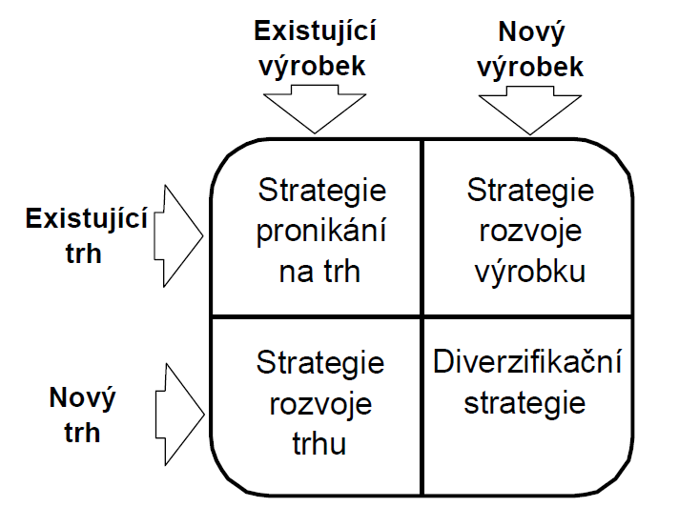
Typologie strategií podle Ansoffa
Schéma:

Slide 15
Kotlerovy strategie dle podílu na trhu (ad 5.3)
Strategie
Tržní vůdce
tržní vyzyvatel
tržní následovatel
tržní troškař

Slide 16
Kotlerovy strategie
Tržní vůdce
ovlivňuje ostatní firmy, je napodobován,
snaží se zvětšit celkovou poptávku trhu, chránit svůj podíl,
snaží se zvětšit svůj podíl na trhu, neustále inovovat, udržet nízké náklady, ucpávat díry, aby do nich nepřítel neskočil.
Vyzyvatel
cíl musí být jasný, získat větší podíl, napadnout tržního vůdce, jiného vyzyvatele, slabší lokální firmu.

Slide 17
Kotlerovy strategie
Následovatel
parazit - bez povolení vyrábí stejné zboží
napodobitel - napodobeniny, ale malé odlišnosti
upravovatel - zdokonalí výrobek
Troškař
vyhledává tržní výklenky a tam je nejlepší
je to sdružení malých firem s vlastním vývojem

Slide 18
4. Dílčí strategie -typy strategií z hlediska síly konkurenční pozice podniku a míry růstu odvětví (ad 6)
Strategie integrační (ofenzivní). Jsou to růstové strategie vedoucí často k organizační integraci (fúze a akvizice)
Strategie intenzivní - Spočívá v nalezení a využití možností v rámci běžných obchodů (viz Ansoff)
Strategie diverzifikační - Připojení dalších atraktivních oblasti podnikání, které nemají vztah ke stávajícím aktivitám společnosti
Strategie útlumové (defenzivní). Typické pro podniky, jehož výrobky a trhy jsou v klesající fázi životního cyklu.

Slide 19
4. Strategie integrační (ad 6.1)
Umožňují získat větší podíl na řízení či kontrolu nad jinými subjekty (dle hodnotové sítě):
Strategie progresivní (dopředu) integrace (vertikální)
představuje získávání většího podílu na řízení obchodníků a distributorů vlastních výrobků nebo jejich skupování (např. dobrovolné řetězce, franchisingové řetězce)
Zpětná integrace (vertikální) tj. získávání většího podílu na řízení firemních dodavatelů nebo jejich skupování,
Horizontální integrace tj. získávání podílu na řízení firem konkurentů, spojování se s nimi nebo jejich skupování (např. nákupní centra, franchisingové řetězce)

Slide 20
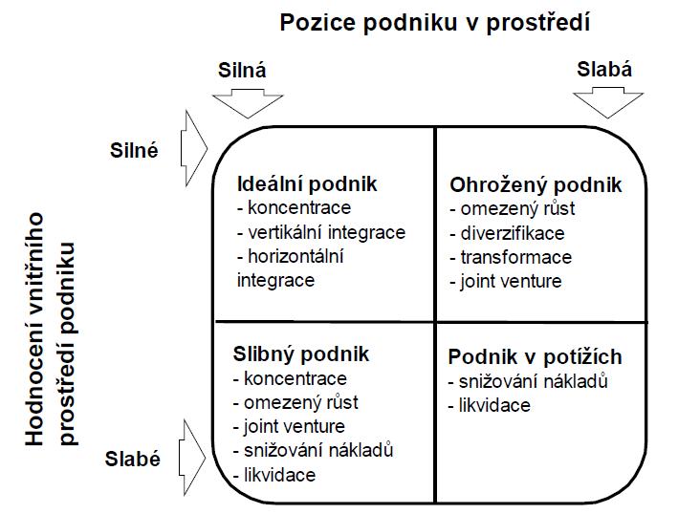
Integrovaný model strategických alternativ
Tichá, Hron, 2012

Slide 21
Strategie intenzívní (ad 6.2)
Vyžadují ke zvýšení konkurenceschopnosti zkvalitnění interního prostředí organizace:
Proniknutí (penetrace) na trh - Zvýšení podílu současných výrobků podniku na současných trzích pomocí zvýšeného marketingového úsilí (při vstupu na trh s penetračními cenami),
Rozvoj trhu - Realizace současných výrobků na geograficky nových trzích.
Vývoj výrobku - Zvýšení prodeje zlepšením nebo modifikací současných výrobků a služeb.

Slide 22
Strategie diverzifikační (ad 6.3)
Představují pronikání do odlišných oborů:
Soustředěná diverzifikace – Concentric diversification. Doplnění nových výrobků a služeb, které se vztahují k dosavadní hlavní činnosti podniku (nová generace).
Horizontální diverzifikace – Horizontal diversification. Přidávání nových výrobků a služeb, které se k dosavadní činnosti podniku nevztahují, jsou však zamýšleny na prodej současným zákazníkům podniku.
Smíšená diverzifikace. – Conglomerate diversification. Přidání nových výrobků a služeb, které se nevztahují k dosavadní hlavní činnosti podniku, ale na novém trhu.

Slide 23
Typy strategií dle rozsahu aktivit (Miles a Snow) (ad 7)
Proaktivní strategie – široký rozsah podnikání; vstupy do velmi rizikových oblastí podnikání.
Obranná strategie – úzká doména aktivit; nemají rády riziko a investují pouze do zaručených oblastí, zaměření na stabilitu a stálé zákazníky.
Analytické strategie – široký rozsah; zaměření na příbuzné oblasti (využití zkušeností); nevyhýbají se riziku, ale nevyhledávají je. Pokud nové prostředí, tak silně dynamické
Reaktivní strategie – rozličné oblasti podnikání bez souvislého plánu; pouhá reakce na tlak prostředí, časté krize; obvyklý způsob fungování = stopování konkurentů a obranné reakce na problémy v odvětví.

Slide 24
5. Další typy strategií
Defenzivní inovační strategie
Imitační strategie
Mezerová strategie
Strategie Turnaround
Strategie modrého oceánu (viz kapitola předchozí)

Slide 25
Defenzivní inovační strategie
Vyhnout se rizikům spojených se základním výzkumem
Využít skulin v patentovém právu resp. patenty tržně získat a aktivně je využívat
Aplikace – kde není dostatečná vědecko-výzkumná základna
Pro region – vytváří pozitivní hospodářské zázemí

Slide 26
Imitační strategie strategie
Transfer pokrokových technologií bez účasti na výzkumu
Umožňuje omezit kapitálovou náročnost
Vhodná pro začínající malé a střední podniky
Pro region
využití pro budování průmyslových a technologických parků
Perspektiva stabilizace pracovních míst

Slide 27
Mezerová strategie
Flexibilita nositele
Využití v maloobchodu-velkoobchodu
Ve výrobě nutná flexibilita výrobního zařízení
Regionální působení není jednoznačné

Slide 28
Strategie turnaround
Použití v akutní fázi krize podniku, kdy převládají slabé stránky.
Princip a cíl strategie:
Získání hotových peněz + změnit strategii + krizový manažer
Získání cash flow
posunutí termínů splátek závazků
prodání nebo pronajmutí majetku
prodání pohledávek
prodejem hotových výrobků pod cenou za hotové peníze
faktoringem a forfaitingem
zvýšení ZK upsáním nových akcií, vydáním obligací, přistoupením dalšího společníka
radikální snížení nákladů
zařazení do výroby výrobků s krátkým výrobním cyklem
Změna v podnikové strategii
nalezení konkurenceschopného výrobku
změna vnitřních procesů

Slide 29
Postup při výběru strategie
Před vlastní implementací strategie na jakékoliv úrovni řízení je zapotřebí rozhodnout, jakou variantu strategie vybrat.
Rozhodnutí o výběru varianty je zásadní a závisí na něm budoucnost podniku.
Strategie by měla mít podobu množiny strategických cílů a základních představ o jejich realizaci.
Výběr strategie je složitým rozhodovacím procesem, ve kterém dochází k postupné selekci možných strategických variant a který vede k určení strategie, pomocí níž je očekáváno, že bude dosaženo podnikových cílů.

Slide 30
Postup při výběru strategie
Je třeba připravit řízený soubor nejpřitažlivějších alternativních strategií a určit výhody, nevýhody náklady a přínosy těchto strategií.
Na identifikaci a hodnocení alternativních strategií by se mělo podílet více manažerů a zaměstnanců, kteří vytvářeli původní vizi a poslání organizace a prováděli vnitřní a vnější audity.
Alternativní strategie navržené účastníky by se měly prodiskutovat na řadě následných schůzek. A navržené strategie by se měly sepsat.
Pak by se měly všechny proveditelné strategie seřadit podle atraktivnosti a přínosů.

Slide 31
Analytický rámec formulace strategií The Strategy-Formulation Analytical Framework
Vstupní etapa
Etapa přizpůsobení
Etapa rozhodnutí

Slide 32
Rámec formulace komplexní strategie
Etapa 1 - Vstupní
Sumarizuje základní vstupní informace potřebné k formulaci strategií
Sestává z vytvoření matic
EFE Matrix (hodnocení externích faktorů),
IFE (hodnocení Interních faktorů) a
konkurenčního profilu (Competitive Profile Matrix -CPM)

Slide 33
Rámec formulace komplexní strategie
Etapa 2 – přizpůsobení (matching)
Zaměřuje se na generování proveditelných alternativních strategií přiřazením klíčových externích a interních faktorů.
Techniky:
Matice SWOT,
Matice BCG,
Matice IE (Internal-External Matrix),
Matice Grand Strategy Matrix

Slide 34
Rámec formulace komplexní strategie
Etapa 3 – Etapa rozhodnutí
Zahrnuje the Quantitative Strategic Planning Matrix (QSPM) – Kvantitativní strategická plánovací matice
Odhaluje relativní atraktivnost alternativních strategií a poskytuje objektivní základ pro výběr selektivních strategií

Slide 35
7. Nástroje výběru strategie (Matice)
Matice odvozování strategií
SWOT Matice (SWOT Matrix)
Matice EFE (Matice hodnocení externích sil – External Forces Evaluation)
Matice CPM (Matice konkurenčního profilu – Competetive Profile)
Matice IFE (Matice hodnocení faktorů vnitřní analýzy – Internal Forces Evaluation)
BCG Matice
GE Matice
IE Matice (Internal External Matrix)
Matice QSPM (sloučení)

Slide 36
7. Nástroje výběru strategie (Matice)
Matice odvozování strategií
SWOT Matice (SWOT Matrix)
Matice EFE (Matice hodnocení externích sil – External Forces Evaluation)
Matice CPM (Matice konkurenčního profilu – Competetive Profile)
Matice IFE (Matice hodnocení faktorů vnitřní analýzy – Internal Forces Evaluation)
BCG Matice
GE Matice
IE Matice (Internal External Matrix)
Matice QSPM (sloučení)

Slide 37
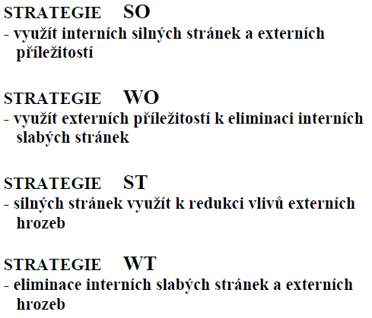
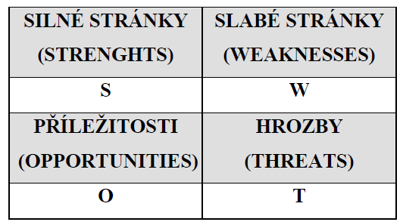
Výběr strategie podle Matice SWOT
Přístupy:

Slide 38
Syntéza výsledků analýzy SWOT
Syntéza spočívá v porovnávání vnějších ohrožení a příležitostí s vnitřními silnými a slabými stránkami podniku a vytvoření jejich kombinací a průniku.
Matice syntézy výsledků analýzy SWOT
Strategie SO ⇒ ofenzivní strategie z pozice síly
Strategie ST ⇒ defenzivní strategie s obranou vydobyté pozice
Strategie WO ⇒ strategie spojenectví se spolehlivým partnerem
Strategie WT ⇒ strategie odchodu z daného podnikání, příp. redukce a likvidace podnikatelských aktivit

Slide 39
Strategie ze SWOT analýzy
Interní faktory
Externí faktory
Silné stránky (S)
- podnikatelské řízení
- zajištění zdrojů
- technická úroveň, atd.
Slabé stránky (W)
- kvalita lidských zdrojů
- kvalita výrobků
- špatná pověst, atd.
Příležitosti (O)
- podmínky trhu
- chyby konkurence
- politická situace
- mezistátní smlouvy, atd.
Přístup SO
- ofenzivní podnikatelský přístup z pozice síly
- využít všechny příležitosti silného postavení
Využití
Přístup WO
- opatrný podnikatelský přístup
- posilování pozice
- sdílet příležitosti se spolehlivým spojencem
- atd.
Hledání
Ohrožení (T)
- silná konkurence
- diskriminační opatření
- riziko nestabilní situace uvažovaného trhu, atd.
Přístup ST
- využít pozice síly:
· k blokování nebezpečí
· k zastrašení konkurence
· k uniknutí z nebezpečí
- rezervy vůči riziku
Konfrontace
Přístup WT
- ustoupit
- kompromisy
- spokojit se málem
- likvidovat podnikatelský záměr, atd.
Vyhýbání

Slide 40
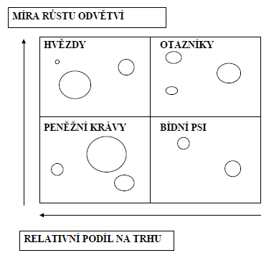
Matice BCG (Boston Consoulting Group)
Strategická analýza: vnitřní prostředí podniku

Slide 41
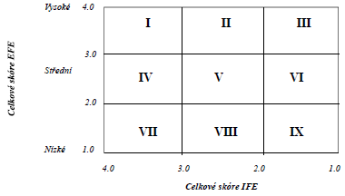
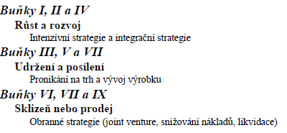
IE matice (Internal-External matrix)
Vnitřně vnější matice
(EFE a IFE)

Slide 42
8. Hodnotící kritéria výběru strategie í
Vhodná varianta strategie by měla splnit tři základní předpoklady:
Vhodnost (suitability)-zahrnuje klíčové problémy?
Přijatelnost (acceptability) – plní očekávání stakeholderů?
Proveditelnost (feasibility) – je v praxi realizovatelná?

Slide 43
Hodnotící kritéria
Schéma:
Strategická analýza
Varianty strategie
Hodnocení vhodnosti variant
Racionalita strategie
Kulturní vhodnost strategie
Vztah strategie a výkonnosti podniku
Prověřování možnosti volby
Hodnocení přijatelnosti variant
Návratnost
Riziko
Očekávání zájmových skupin
Hodnocení proveditelnosti variant
Analýza toku kapitálu
Analýza bodu zvratu
Analýza využití zdrojů
Volba varianty strategie

Slide 44
Vhodnost
Vhodnost je kritériem pro zhodnocení rozsahu, v jakém navrhovaná strategie odpovídá situaci identifikované pomocí strategické analýzy.
Při hodnocení vhodnosti se zpravidla odpovídá na otázky:
využívá strategie plně silných stránek podniku a využívá příležitostí v konkurenčním okolí?
do jaké míry je strategie schopna zlepšit nebo odstranit slabé stránky podniku nebo překonat ohrožení přicházející z vnějšího prostředí?
zapadá strategie do celkové struktury podnikových cílů či záměrů?

Slide 45
Přijatelnost
Přijatelnost – je silně provázána s lidským očekáváním: pro koho má být přijatelná. Existují různé zájmové skupiny. Obvykle jsou hledány odpovědi na otázky:
co bude znamenat finanční výkonnost podniku z hlediska ziskovosti?
jak se změní finanční riziko (např. likvidita)?
jaký bude dopad na kapitálovou strukturu?
budou některé z navrhovaných změn přiměřené z hlediska všeobecných očekávání v rámci podniku?
dojde k zásadní změně ve funkci některého z oddělení, skupiny či jednotlivce?
bude nutné změnit vzájemné vztahy s některým z vnějších zájmových skupin (např. dodavatelem, vládou, odbory, zákazníky)?
bude strategie přijatelná pro bezprostřední okolní organizace?
Nová strategie nebude s největší pravděpodobností ideální volbou pro všechny zájmové skupiny.

Slide 46
Proveditelnost í
Proveditelnost – charakterizuje, zdali může být daná strategie úspěšně implementována. Do popředí vystupuje celá řada otázek:
existuje dostatečné množství zdrojů pro realizaci strategie?
je podnik schopen podat dostatečný výkon?
může být dosaženo potřebné tržní pozice a budou marketingové zkušenosti a dovednosti dostatečné?
mohou být překonány reakce ze strany konkurence?
budou zajištěny potřebné zkušenosti a dovednosti na manažerské i operativní úrovni?
bude přístupná odpovídající technologie?
Při hodnocení variant strategie se využívají jak různé objektivní metody k zhodnocení možností různých variant strategie, tak i zkušenosti řídících pracovníků. Tím se počet strategických variant výrazně sníží.
Detailnímu hodnocení je podrobeno pouze několik variant, z nichž je vybrána nejvhodnější.

Slide 47
Shrnutí
Typologie strategií (dle trendů trhu, přístupu trhu, dle ŽC trhu, generické strategie, dílčí strategie, dle rozsahu aktivit…)
Strategie podniků dle trendů trhu (růstové, stagnace, ústupové, útlumové, strategické alternativy)
Obecné generické strategie (Porter,Ansoff, Kotler)
Dílčí strategie – integrační, intenzivní, diverzifikační, útlumové, integrovaný model strategických alternativ
Další typy strategií – defenzivní inovační, imitační, mezerová,…
6. Postup výběru strategie – proces, analytický rámec…
7. Nástroje výběru – SWOT matice, EFE matice, IFE matice atd.
8. Hodnotící kritéria – vhodnost, přijatelnost, proveditelnost

